Slide 1
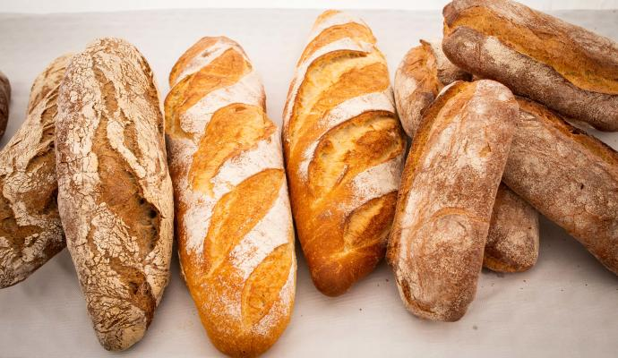
PAN

Slide 2
La nueva norma de calidad del pan
Novedades que introduce:
-Requisitos más estrictos para considerar un pan integral
-Concreta la definición de masa madre
-Amplia la definición de “pan común” a otros panes, lo que permite aplicar un IVA reducido del 4% a otros panes que antes tenían un tipo del 10%.
-Elimina los limites máximos de humedad.
-Se ha incluido una medida consistente en limitar la cantidad de sal que se puede emplear para elaborar el pan común, que queda establecido en 1,3 g/100 g de pan.
Este límite máximo es obligatorio desde el 1 de abril de 2022.

Slide 3
Real Decreto 308/2019, de 26 de abril, por el que se aprueba la norma de calidad para el pan.
Artículo 2. Definición de pan.
Pan, sin otro calificativo, es el producto resultante de la cocción de una masa obtenida por la mezcla de harina y agua, con o sin adición de sal, fermentada con la ayuda de levadura de panificación o masa madre.
Adicionalmente, se podrán incorporar a la masa de pan los ingredientes enumerados en esta norma.
Artículo 3. Definición de pan común.
Es el pan definido en el primer párrafo del artículo 2, de consumo habitual en las veinticuatro horas siguientes a su cocción, elaborado con harina o harina integral de cereales. Podrá incorporar en su composición salvado de cereales.

Slide 4
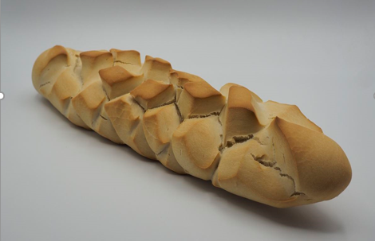
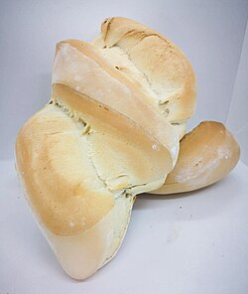
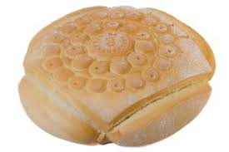
Artículo 4. Denominaciones del pan común.
El pan común puede recibir las siguientes denominaciones, que se incluyen a título enunciativo y no limitativo:
1. Pan bregado, de miga dura, español o candeal: es el obtenido mediante un proceso de elaboración en el que es indispensable el uso de cilindros refinadores. La miga de este tipo de pan será blanca y con alveolos finos y uniformes.
Las variedades tradicionales elaboradas a partir de este tipo de masa, podrán utilizar las distintas denominaciones que cada una adopta como telera, lechuguino y fabiola, entre otras.
Fabiola
Telera
Lechuguino

Slide 5
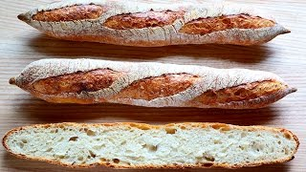
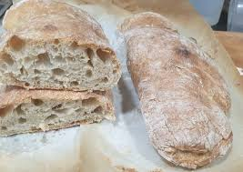
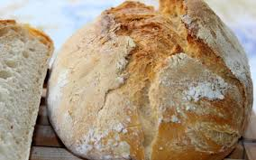
2. Pan de flama o de miga blanda: es el obtenido con una mayor proporción de agua que el pan bregado y que no precisa normalmente el proceso de refinado con cilindros. La miga de este tipo de pan tendrá alveolos más irregulares, en forma y tamaño, que los del pan bregado.
Las variedades tradicionales elaboradas a partir de este tipo de masa, podrán utilizar las distintas denominaciones que cada una adopta como baguette, chapata y payés, entre otras.
Baguette
Chapata
Payes

Slide 6
3. Pan integral: pan elaborado con harina integral o de grano entero.
a) Se denominarán «pan 100 % integral» o «pan integral» los panes elaborados con harina exclusivamente integral. La denominación se completará con el nombre del cereal o cereales de los que procedan la harina o las harinas utilizadas.
b) Los panes en los que la harina utilizada en la elaboración no sea exclusivamente integral incluirán en la denominación la mención «elaborado con harina integral X %», correspondiendo «X» al porcentaje de harina integral utilizada. Dicho porcentaje se calculará sobre la harina total utilizada en la elaboración. La denominación se completará con el nombre del cereal, cereales de los que proceda la harina o las harinas utilizadas.

Slide 7
c) En la elaboración del pan integral podrán emplearse también sémolas integrales, grañones procedentes de granos enteros o granos enteros, que computarán en los porcentajes indicados en los párrafos a) y b) anteriores.
d) La masa madre utilizada para la elaboración de «pan 100 % integral» deberá proceder de harina integral. La masa madre utilizada para la elaboración del resto del pan integral podrá proceder de harina no integral, la cual se tendrá en cuenta en el cálculo para establecer el porcentaje de harina integral utilizada.
e) El término «integral» podrá ser sustituido por «de grano entero».
f) Queda prohibido el uso de la denominación «pan integral» en el etiquetado de panes diferentes a los descritos en el apartado a).

Slide 8
4. Pan elaborado con harinas de cereales: es el elaborado con harina de cereales distintos al trigo y, en su caso, harina de trigo.
a) Pan elaborado con harina de otro cereal: es el pan elaborado, exclusivamente, con harina de un cereal distinto al trigo. Se denominarán «pan 100 % de» o «pan de» seguido del nombre del cereal.
b) Pan elaborado con dos o más harinas de cereales: es el pan elaborado con dos o más harinas de cereales, entre las que puede encontrarse el trigo.
Se denominarán «pan de» seguido del nombre del cereal o cereales que el operador quiera destacar, de entre los empleados en la elaboración. A continuación de cada nombre de cereal se indicará el porcentaje que dicha harina representa, respecto al total de la harina incorporada en el pan.

Slide 9
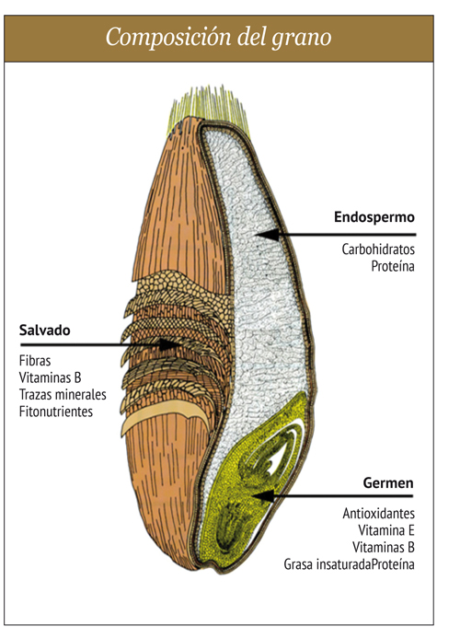
Real Decreto 677/2016, de 16 de diciembre, por el que se aprueba la norma de calidad para las harinas, las sémolas y otros productos de la molienda de los cereales.
Art. 2.5. Harina: es el producto obtenido de la molturación del grano del cereal y constituido fundamentalmente por el endospermo, con una granulometría tal que el 90 por cien de sus partículas pase a través de un tamiz de 180 micras de luz de malla, a excepción de la harina de trigo morena, en que pasa el 80 por ciento de las partículas.
La denominación estará formada por el genérico «harina» seguido por el nombre del cereal de procedencia.

Slide 10
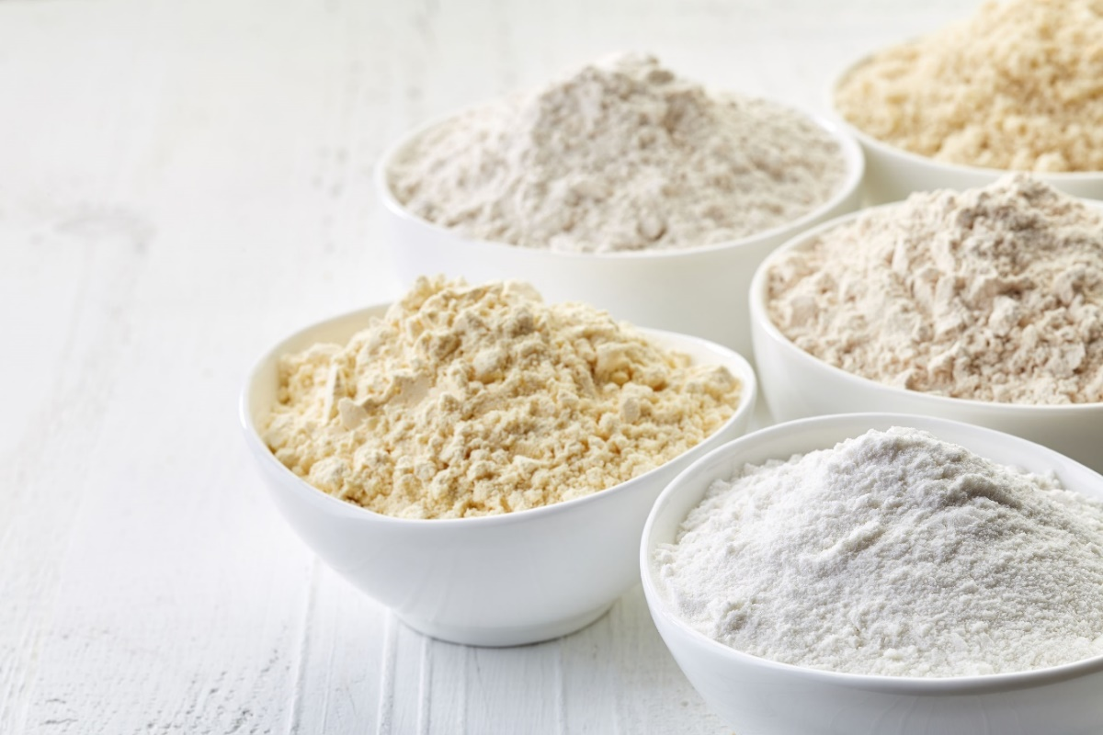
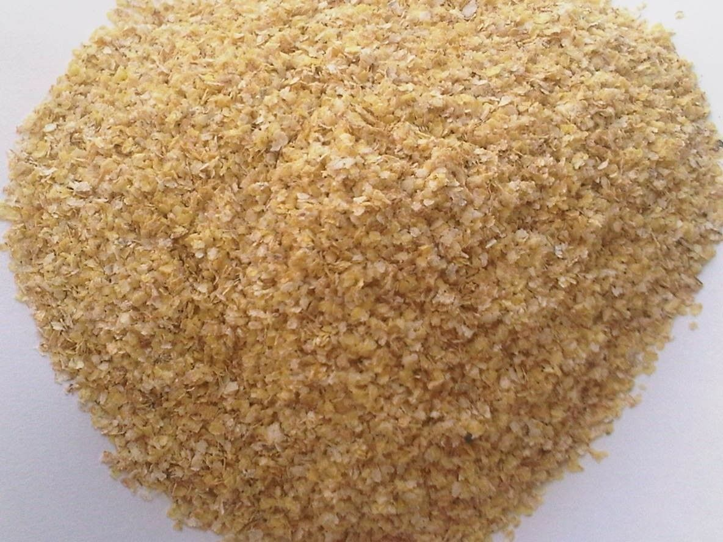
7. Harina integral: es el producto resultante de la molturación del grano de cereal y cuya composición corresponde con la del grano del cereal íntegro. El proceso de molienda puede ser variado, incluyendo la molturación del grano con separación de los diferentes componentes, que se juntan de nuevo para elaborar el producto final, o bien, un proceso de molienda, con una o varias fases de trituración, durante el cual no se separan los componentes del grano de cereal entre sí.
La denominación estará constituida por el genérico «harina integral» o «harina de grano entero» y por el nombre del cereal de procedencia.
16. Germen: es el producto constituido por el embrión del grano del cereal, separado del mismo al iniciarse el proceso de molturación.

Slide 11
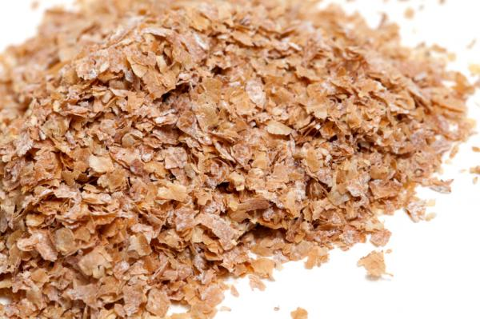
17. Salvado: es el producto resultante del proceso de molienda procedente de las capas externas o cubiertas del grano del cereal, que quedan después de extraer la harina o sémola.
La denominación de los «grañones», el «germen» y el «salvado» estará formada por esos términos seguidos por el nombre del cereal o cereales de procedencia.

Slide 12
Art.2.11.b) Harina tratada: es la harina obtenida mediante procesos especiales de elaboración, ya sea por el tipo de tratamiento aplicado a las materias primas empleadas o por el proceso seguido para su obtención.
Son harinas tratadas, sin ser limitativa la relación:
Harina de cereales malteados: aquélla obtenida a partir de cereales que hayan sufrido un malteado previo.
Harina dextrinada: aquélla que debido al tratamiento térmico o por hidrólisis ácida, contiene dextrina.
Harina micronizada: aquélla con una granulometría tal que el 95 por cien de las partículas pasa a través de un tamiz de 100 micras de luz de malla.
Harina tratada térmicamente: aquélla que se somete a un tratamiento con calor en condiciones controladas de tiempo, presión y temperatura de forma que se estabilice el producto.
La denominación de las harinas tratadas estará constituida por el término «harina», el nombre del cereal y una indicación referente al proceso especial seguido para su elaboración o a alguna característica distintiva.

Slide 13
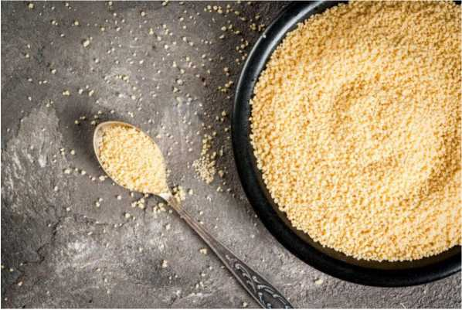
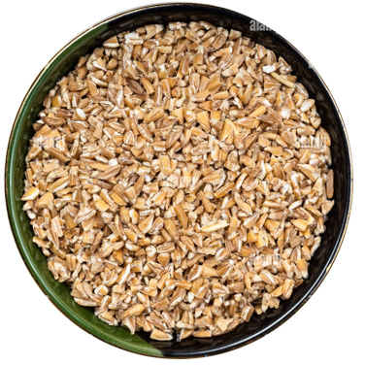
12. Sémola: es el producto procedente de la molturación del cereal constituido fundamentalmente por endospermo de estructura granulosa.
15. Grañones: son los productos resultantes de la trituración de los granos de cereales limpios y cuyos fragmentos sean de tamaño mayor que los de la sémola.

Slide 14
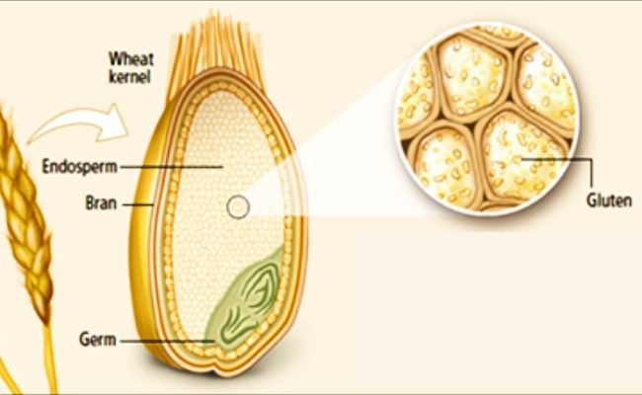
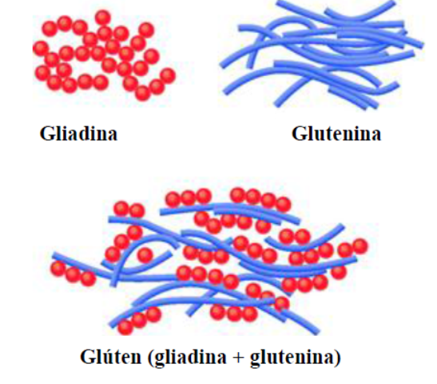
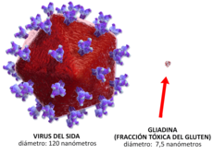

Slide 15
Artículo 5. Definición de pan especial.
Es el pan no incluido en la definición de pan común, que reúna alguna de las condiciones siguientes:
1. Por su composición:
a) Que se haya incorporado una harina tratada, definida en la legislación vigente.
b) Que se haya incorporado cualquier ingrediente de acuerdo con el artículo 11.3.
2. Por su elaboración: Que se haya incorporado en la elaboración un procedimiento tecnológico especial, diferente de los utilizados habitualmente para la elaboración del pan común, como es el rallado, cocido en molde, con formas especiales o con escaldado parcial de las harinas, entre otros.

Slide 16
Artículo 6. Denominaciones del pan especial.
Puede recibir las siguientes denominaciones:
1. Pan elaborado con harina de cereales y otras harinas: Es el pan al que se han añadido semillas comestibles de diferentes especies de plantas que no pertenecen a la familia de las gramíneas ni leguminosas ni son semillas oleaginosas, como el amaranto, la quinua, el trigo sarraceno o alforfón, entre otras.
Se denominarán «pan de» seguido del nombre de los cereales o semillas que el operador quiera destacar, de entre los empleados en la elaboración. A continuación de cada nombre de cereal o semilla se indicará el porcentaje que dicha harina representa, respecto al total de la harina incorporada en el pan.
2. Pan multicereal: Elaborado con tres o más harinas diferentes, de las cuales dos al menos procederán de cereales. Cada una de las tres harinas mayoritarias estará en una proporción mínima del 10 % y las harinas procedentes de cereales no podrán suponer menos del 30 % sobre la mezcla total de harinas.
Se denominará «pan multicereal», o incluirá el término «multicereal» en la denominación.
3. Pan de Viena, pan de nieve o pan bombón: A base de masa blanda de harina de trigo, entre cuyos ingredientes pueden entrar los siguientes: azúcares, leche, grasas o aceites.

Slide 17
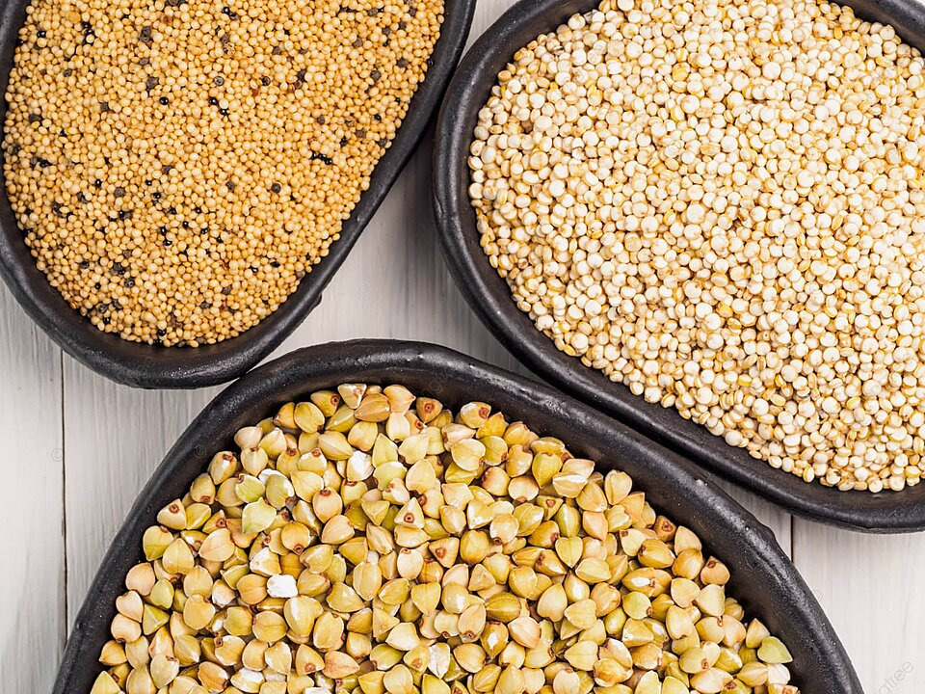
Amaranto
Quinoa
Trigo sarraceno

Slide 18
4. Pan tostado: Pan que después de su cocción es cortado en rebanadas, tostado y envasado.
5. Biscote: Pan que después de su cocción en moldes con tapa, es cortado en rebanadas, tostado y envasado.
6. Colines, regañás o picos: son piezas de miga seca, quebradiza y crujiente y de sección estrecha. Se elaboran a partir de masa panaria que contiene grasas o aceites, es cortada habitualmente después del laminado, fermentada y horneada.
Pueden adoptar distintos formatos y variedades, con diversas denominaciones, consagradas por la tradición.
7. Pan de molde: aquel que para su cocción ha sido introducido en molde.
8. Pan rallado: producto resultante de la trituración industrial del pan. Se prohíbe fabricarlo con restos de pan procedentes de establecimientos de consumo.
9. Otros panes especiales: "pan bizcochado», «pan dulce», «pan de frutas», «palillos», «bastones», «pan ácimo», «pan pita», «tortilla de (seguido por el nombre del cereal o cereales)» y otros.

Slide 19
Artículo 8. Definición de masa madre de cultivo.
Es la masa activa compuesta por harina de trigo u otro cereal, o mezclas de ellas, y agua, con o sin adición de sal, sometida a una fermentación espontánea acidificante cuya función es asegurar la fermentación de la masa de pan. La masa madre contiene una microflora acidificante constituida esencialmente por bacterias lácticas y levaduras salvajes.
Asimismo, puede deshidratarse si tras su hidratación contiene una flora viva de bacterias lácticas y levaduras que asegure la fermentación de la masa de pan.
Artículo 9. Definición de masa madre inactiva.
Es la masa madre en la cual los microorganismos se encuentran en estado fisiológicamente inactivo, por haber sido sometida a un tratamiento de secado, pasterización o equivalente, pero que conserva propiedades organolépticas que mejoran la calidad de los productos finales.

Slide 20
Artículo 10. Elaboración artesana del pan.
El pan se considerará de elaboración artesana cuando se cumpla la legislación que le sea aplicable en materia de artesanía y se respeten, en su conjunto, las siguientes condiciones:
a) Se haya elaborado conforme a lo establecido en este real decreto.
b) En el proceso de elaboración primará el factor humano sobre el mecánico.
c) Se realizará una fermentación en bloque de la masa, salvo en las masas refinadas con cilindros. La fermentación en bloque de la masa se realiza inmediatamente después del amasado y antes de la división de ésta.
d) La producción no se realizará en grandes series. El formado de las piezas se realizará, total o parcialmente, de forma manual de manera que se obtenga un resultado final individualizado.
e) La elaboración se llevará a cabo bajo la dirección de un maestro panadero o asimilado, o artesano con experiencia o conocimientos demostrables.

Slide 21
Artículo 11. Materias primas y otros ingredientes.
Todas las materias primas, ingredientes y aditivos que se utilicen en la elaboración del pan, deberán cumplir las disposiciones que les sean de aplicación.
1. Materias primas básicas: harina, agua, levadura de panificación o masa madre y sal.
2. Ingredientes del pan común:
a) Salvado.
b) Sémolas, grañones y granos enteros, únicamente en el pan integral.
c) El contenido máximo de sal permitido en el pan común, como producto acabado, debe ser de 1,31 gramos por 100 gramos de pan.

Slide 22
3. Ingredientes de los panes especiales: se permite la incorporación a la masa panaria, además de los indicados para el pan común, los ingredientes siguientes, sin ser limitativa la relación:
a) Gluten de trigo seco o húmedo.
b) Leche entera, concentrada, condensada, en polvo, total o parcialmente desnatada, o suero lácteo en polvo.
c) Huevos y ovoproductos.
d) Harinas de granos o semillas procedentes de plantas distintas a los cereales.
e) Harinas de malta o extracto de malta, azúcares comestibles y miel.
f) Grasas y aceites comestibles.
g) Cacao, especias, condimentos y semillas.
h) Pasas, frutas u otros vegetales, preparados o condimentados.
4. Aditivos en las condiciones y las dosis autorizadas según la legislación vigente.

Slide 23
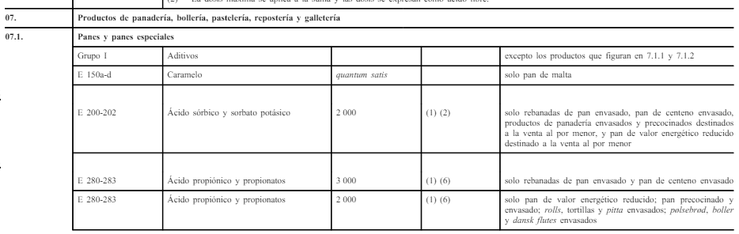
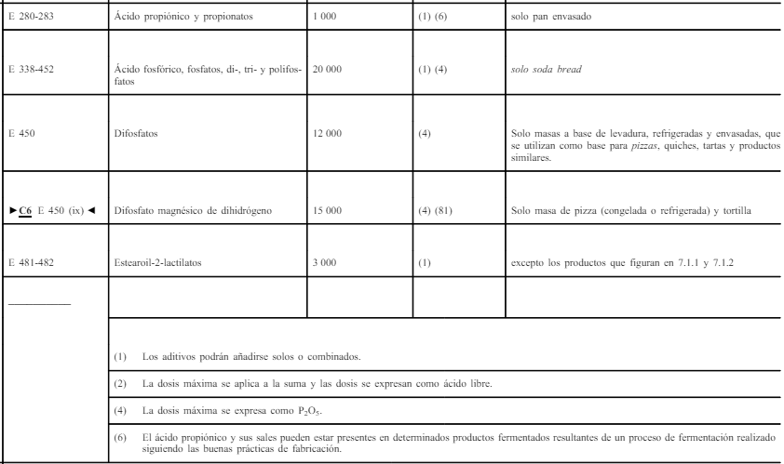
Reglamento (CE) no 1333/2008 del Parlamento Europeo y del Consejo, de 16 de diciembre de 2008 , sobre aditivos alimentarios (Texto pertinente a efectos del EEE)

Slide 24
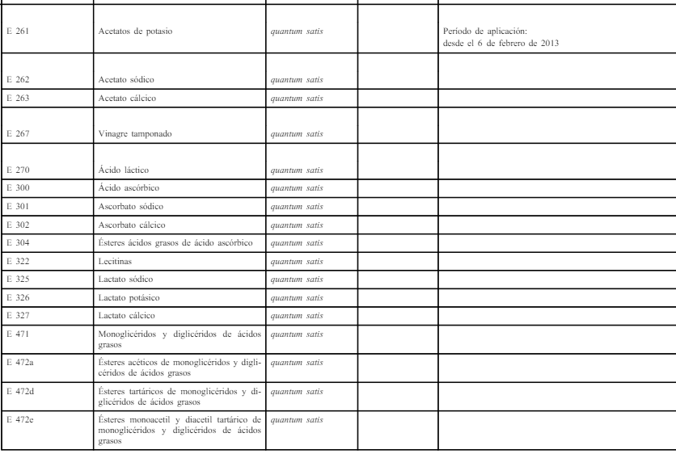

Slide 25
Artículo 13. Información alimentaria obligatoria.
Sin perjuicio de lo dispuesto en el Derecho de la Unión Europea y nacional sobre información alimentaria al consumidor, la denominación legal de los productos recogidos en esta norma se corresponderá con la indicada en los artículos 4 y 6, excepto cuando sea de aplicación el R (UE) n.º 1151/2012 del Parlamento Europeo y del Consejo, de 21 de noviembre de 2012, sobre los regímenes de calidad de los productos agrícolas y alimenticios.
Las denominaciones contempladas en el artículo 6, cuando proceda, podrán combinarse entre ellas.
La indicación y designación de los ingredientes se regirá por lo dispuesto en el Derecho de la Unión Europea y nacional relativas a dicha información, que en el caso de los aceites refinados y grasas refinadas de origen vegetal dispone que deberán indicar el origen vegetal específico.

Slide 26
Artículo 14. Información alimentaria voluntaria.
1. La utilización del término «integral» en el pan integral y el nombre de los cereales o semillas, utilizados en la elaboración de los panes indicados en los artículos 4.4 y 6.1 fuera de la denominación y de la lista de ingredientes, se regirán por lo siguiente:
a) Los panes integrales elaborados con harina exclusivamente integral y los panes indicados en el artículo 4.4, elaborados con un solo cereal, podrán utilizar, respectivamente, el término «integral» y el nombre del cereal, sin indicar el porcentaje de harina utilizado.
b) Los panes integrales elaborados con harina que no sea exclusivamente integral y los panes indicados en el artículo 4.4 y 6.1, elaborados con harinas de cereales u otras semillas podrán utilizar, respectivamente, el término «integral» y los nombres de los cereales o semillas utilizados, siempre que estén acompañados, con el mismo tamaño, grosor, color y fuente, por el porcentaje de las harinas utilizadas.
El tamaño de fuente de los términos indicados en los párrafos a) y b) anteriores tendrá una altura de la x correspondiente al menos al 75 % de la altura de la denominación del producto y no inferior al tamaño mínimo requerido en el artículo 13.2, del Reglamento (UE) n.º 1169/2011 .
El término «integral» podrá ser sustituido por «de grano entero».

Slide 27
2. Los panes, en cuya elaboración se incorpore alguno de los ingredientes previstos en el artículo 11.3, podrán incluir en la denominación, precedido por la preposición «con», el nombre de ese o esos ingredientes seguido por el porcentaje de los mismos.
3. Los panes elaborados conforme al método de elaboración artesana, definido en el artículo 10, podrán incluir la expresión «de elaboración artesana».
4. Los panes que en su proceso de elaboración incorporen levadura de panificación y realicen una fermentación de la masa, después del amasado y antes de la cocción, a una temperatura superior a 4 ºC durante al menos ocho horas, podrán incluir la mención «elaborado con larga fermentación».
5. Los panes elaborados mediante la incorporación de masa madre definida en el artículo 8, en una proporción igual o superior al 5 % del peso total de la harina de la masa final y sin la adición de aditivos, podrán indicar la mención «elaborado con masa madre.
Se podrá incorporar levadura panadera, en la última fase de amasado, en una dosis máxima de 0,2 % del peso de la harina total utilizada en la masa final.
6. La mención «pan de leña» o «pan de horno de leña» solo podrá utilizarse para los panes cocidos íntegramente en un horno que utilice como combustible la leña.

Slide 28
Artículo 15. Comercialización del pan en el punto de venta.
1. El pan común solo podrá venderse en las 24 horas siguientes a su cocción. Excepcionalmente se autoriza la venta pasado ese tiempo, siempre que las existencias de este tipo de pan estén separadas adecuadamente y se indique claramente, mediante carteles.
Se prohíbe el almacenamiento de pan común cocido hace más de 24 horas en las mismas estanterías donde esté el pan común cocido en un periodo inferior a las 24 horas.
2. La información alimentaria prevista en el artículo 4.1 del R D 126/2015, por el que se aprueba la norma general relativa a la información alimentaria de los alimentos que se presenten sin envasar para la venta al consumidor final y a las colectividades, de los envasados en los lugares de venta a petición del comprador, y de los envasados por los titulares del comercio al por menor, se completará con la indicación del peso de la pieza.

Slide 29
FORMATO DE LA INFORMACION TENIENDO EN CUENTA LA MODALIDAD DE VENTA Y EL TIPO DE INFORMACION
Grupo 1: ALIMENTOS SIN ENVASAR. ALIMENTOS A GRANEL EN RÉGIMEN DE AUTOSERVICIO O CON VENDEDOR.
ALIMENTOS SIN ENVASAR DE VENTA FRACCIONADA O ALIMENTOS PRESENTADOS EN RECIPIENTES MÁS O MENOS CERRADOS PARA SU VENTA DIRECTA A PETICIÓN DEL CONSUMIDOR O SUMINISTRO A DOMICILIO.
En todos los casos
-Etiqueta adherida al envoltorio, recipiente etc o impreso sobre el envase
-o cartel/pantalla/rotulo
-Cualquier soporte a disposicion del consumidor, en lugar facilmente visible y accesible previamente a la compra.

Slide 30
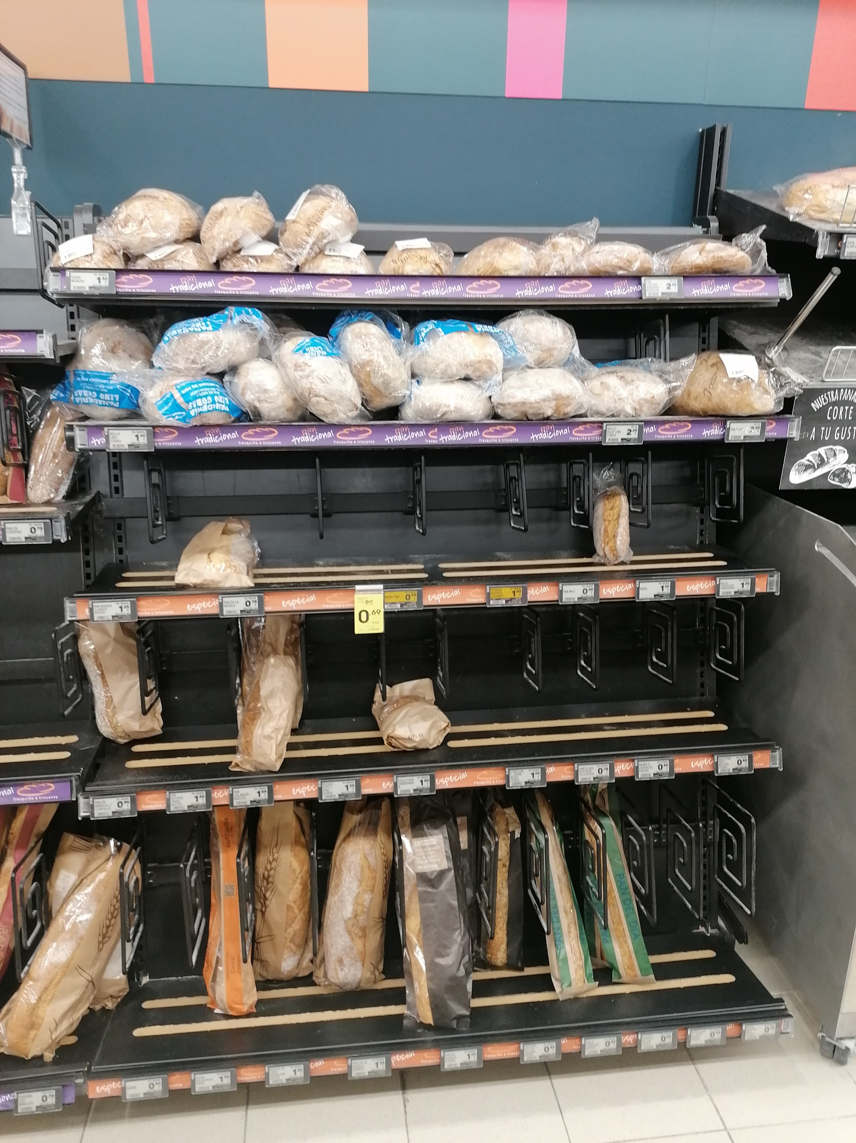
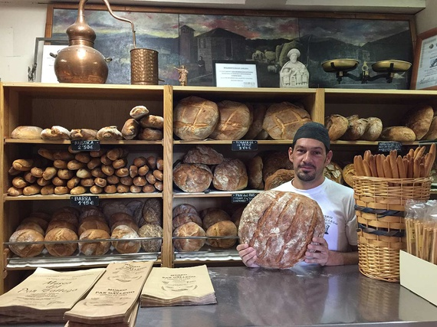

Slide 31
Grupo 2: ALIMENTOS ENVASADOS EN EL COMERCIO MINORISTA PARA SU EXPOSICIÓN Y VENTA EN EL MISMO O EN OTRO ESTABLECIMIENTO DE IDÉNTICA TITULARIDAD (EJ.: SUCURSALES).
Modalidad exclusiva de autoservicio
-Etiqueta adherida al envase o pre-impresion del envase con toda la informacion obligatoria.
Modalidad con vendedor
-Etiqueta adherida al envase o pre-impresion con toda la informacion obligatoria.
-o etiqueta adherida al envase/pre-impresion con parte de la informacion y cartel/pizarra en la que figure el resto de la informacion.
Es decir parte de la informacion podra ser colocada en el cartel,pero el envase incluira como minimo la fecha de duracion minima.

Slide 32
Lista de menciones obligatorias segun el art. 9 del R (UE) 1169/2011, aplicables al pan:
a) Denominacion del alimento
b) Lista de ingredientes
c) Sustancias o productos que causan alergias
d) Cantidad de determinados ingredientes/categorias
e) La cantidad neta del alimento
La fecha de duracion minima
g) Condiciones especiales conservación y utilización
h) Nombre del responsable de la información alimentaria
i) País de origen, si su omisión pudiera inducir a error
j) Modo de empleo, si fuera preciso
l) Información nutricional (Solo pre-envasados)

Slide 33
PAN COMUN
1-Panaderia Lino Cobas
2-Pan Artesan Do Manuel
3-Polemica Twitter

Slide 34
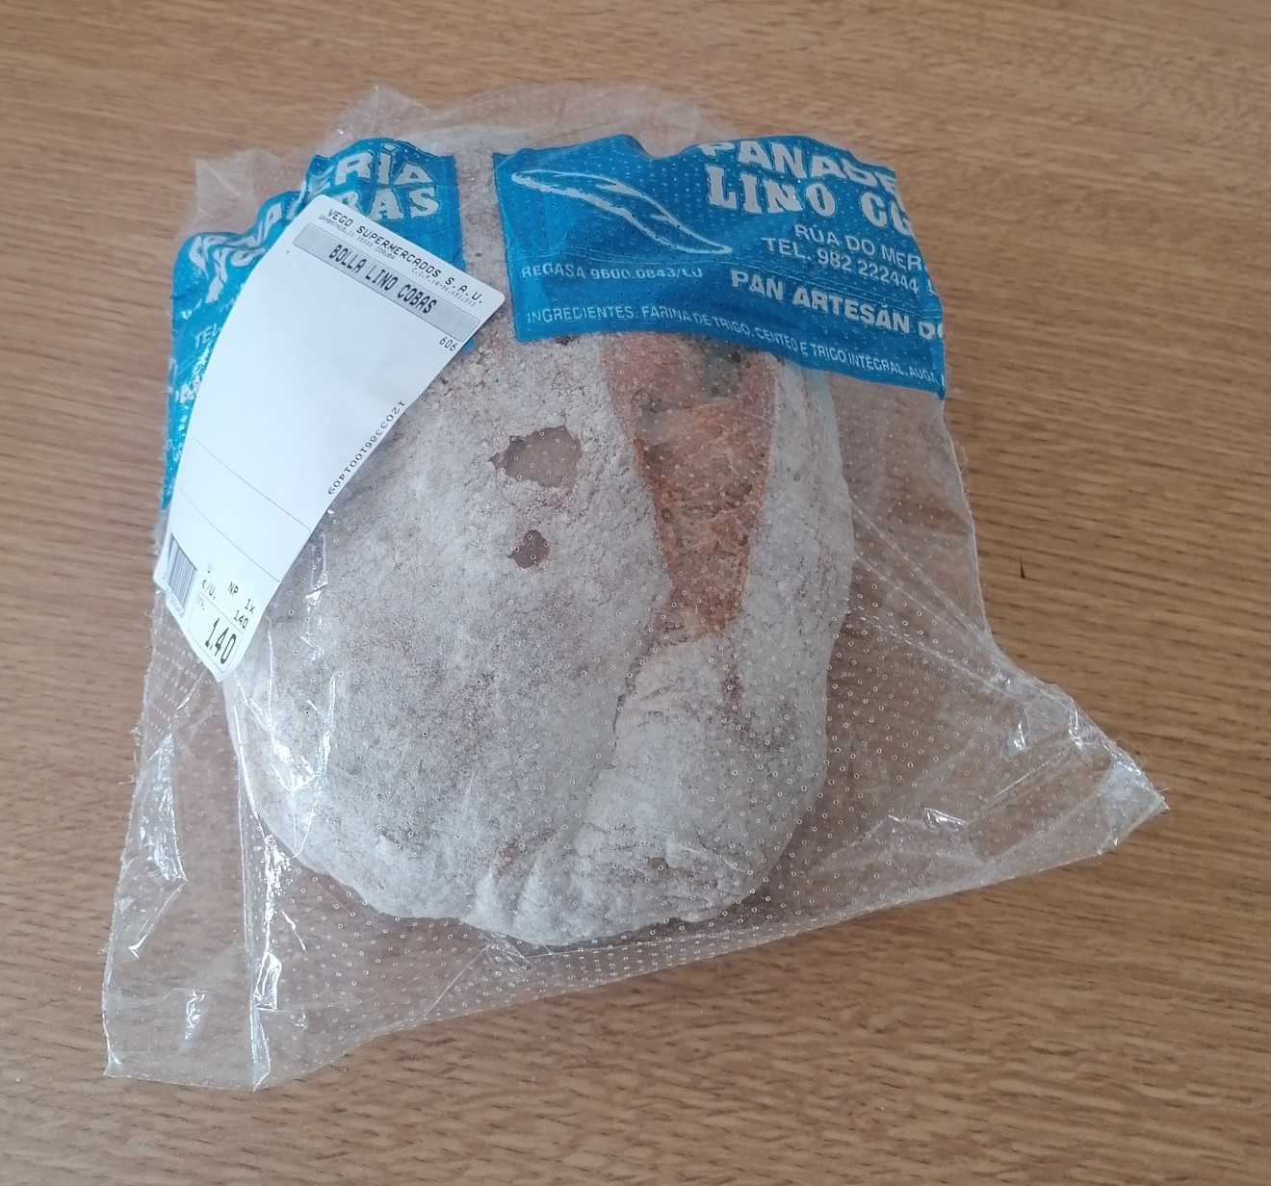

Slide 35
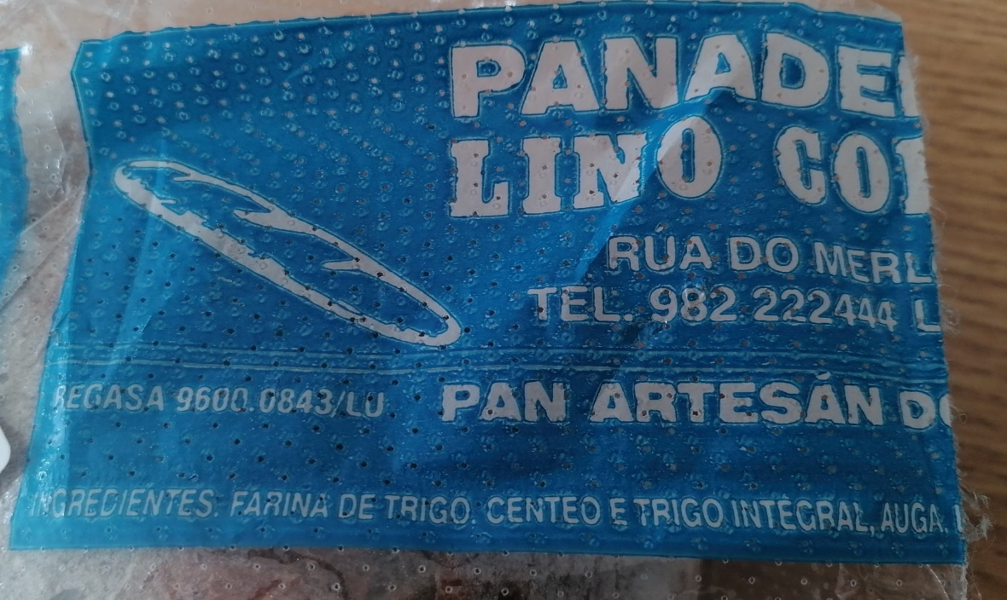
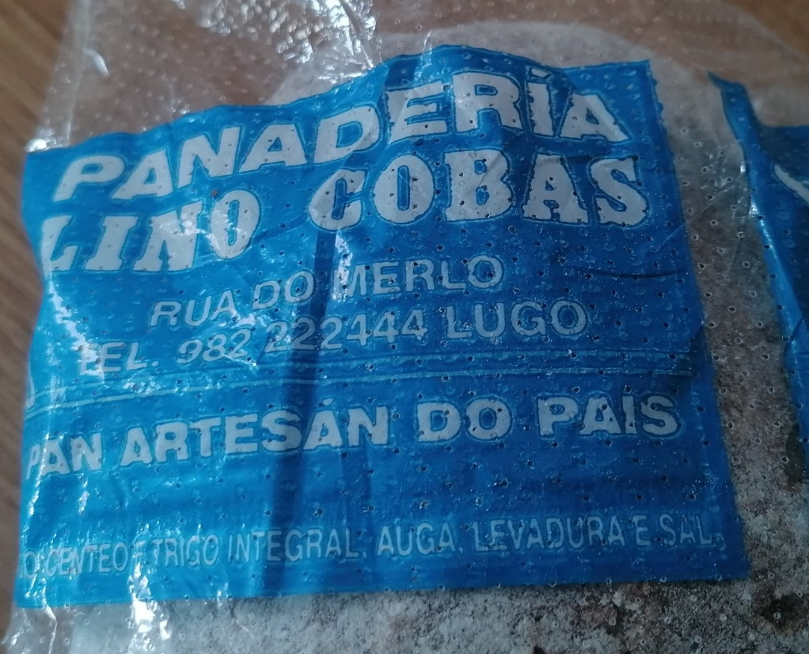
IGP: Pan Galego ?
«de elaboración artesana» ?
“Ingredientes:Fariña de trigo,
Centeo e trigo integral,
auga,levadura e sal”

Slide 37
CONSELLERÍA DO MEDIO RURAL
DECRETO 174/2019, do 19 de decembro, polo que se regula a artesanía alimentaria.
Artigo 30. Protección dos termos referidos á artesanía alimentaria
1. Os termos «artesá/n», «artesanal», «artesán da casa» ou «artesán caseiro» e «artesán de montaña», só poderán utilizarse na etiquetaxe, presentación e publicidade dos produtos que cumpran os requisitos establecidos neste decreto e nas normas que o completen. As empresas que non cumpran estes requisitos non poderán facer uso destas mencións ou outras análogas, ...

Slide 38
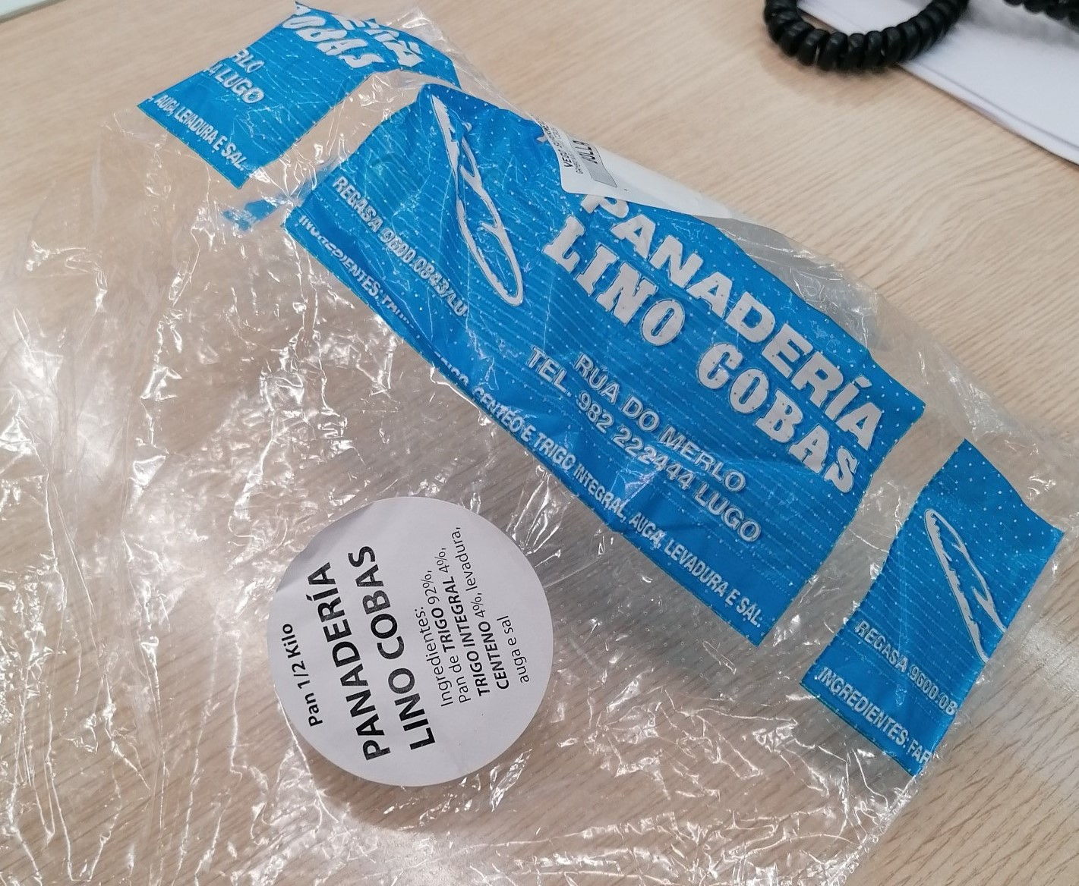
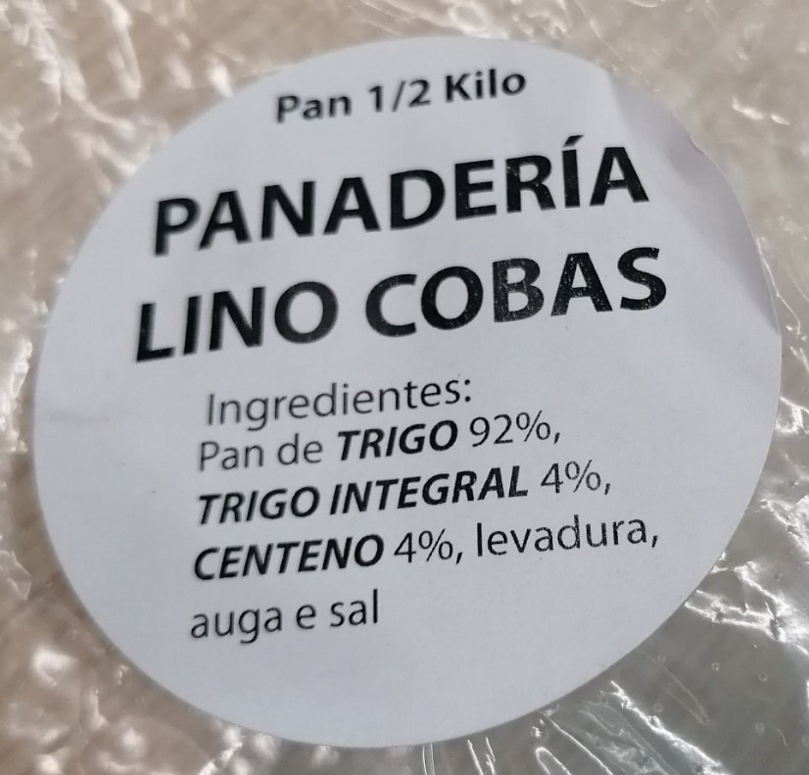
Etiquetado actual

Slide 39
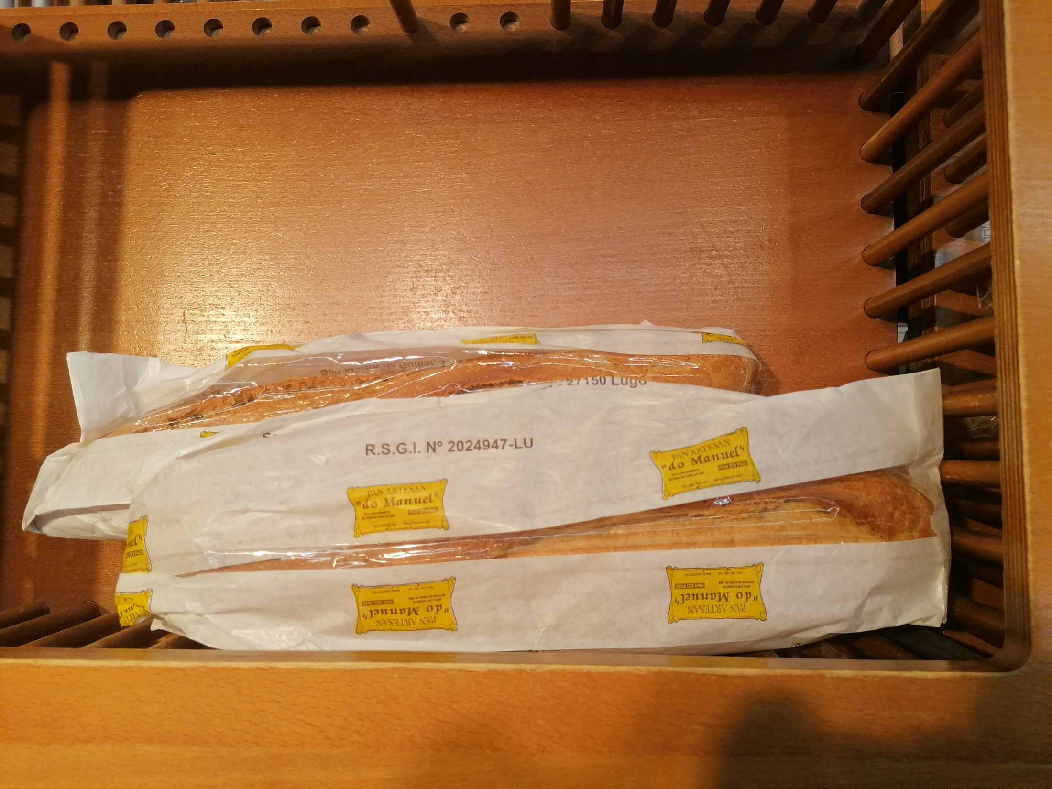

Slide 40
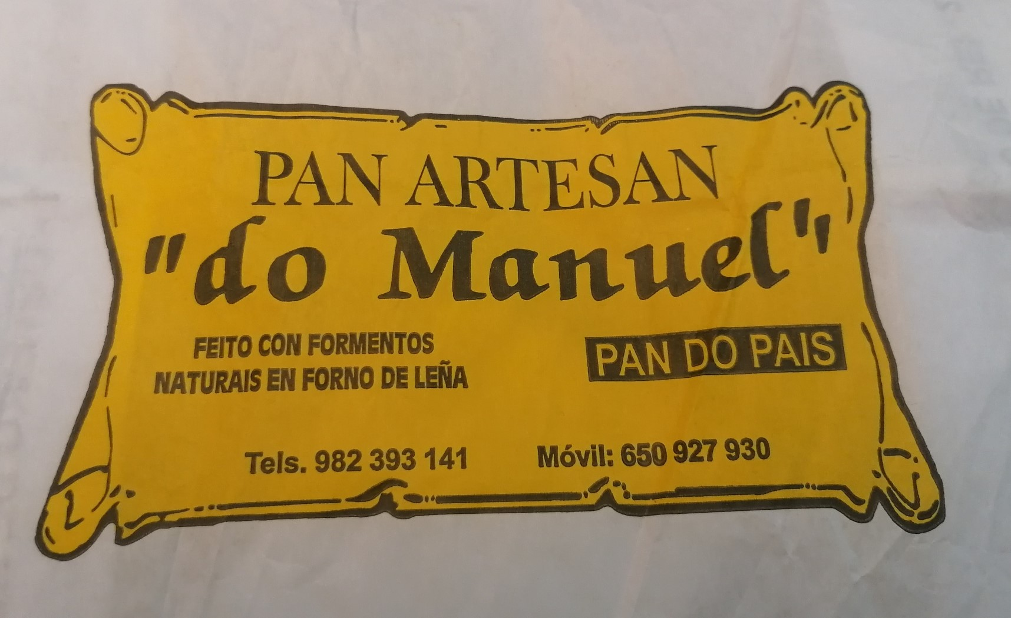

Slide 41
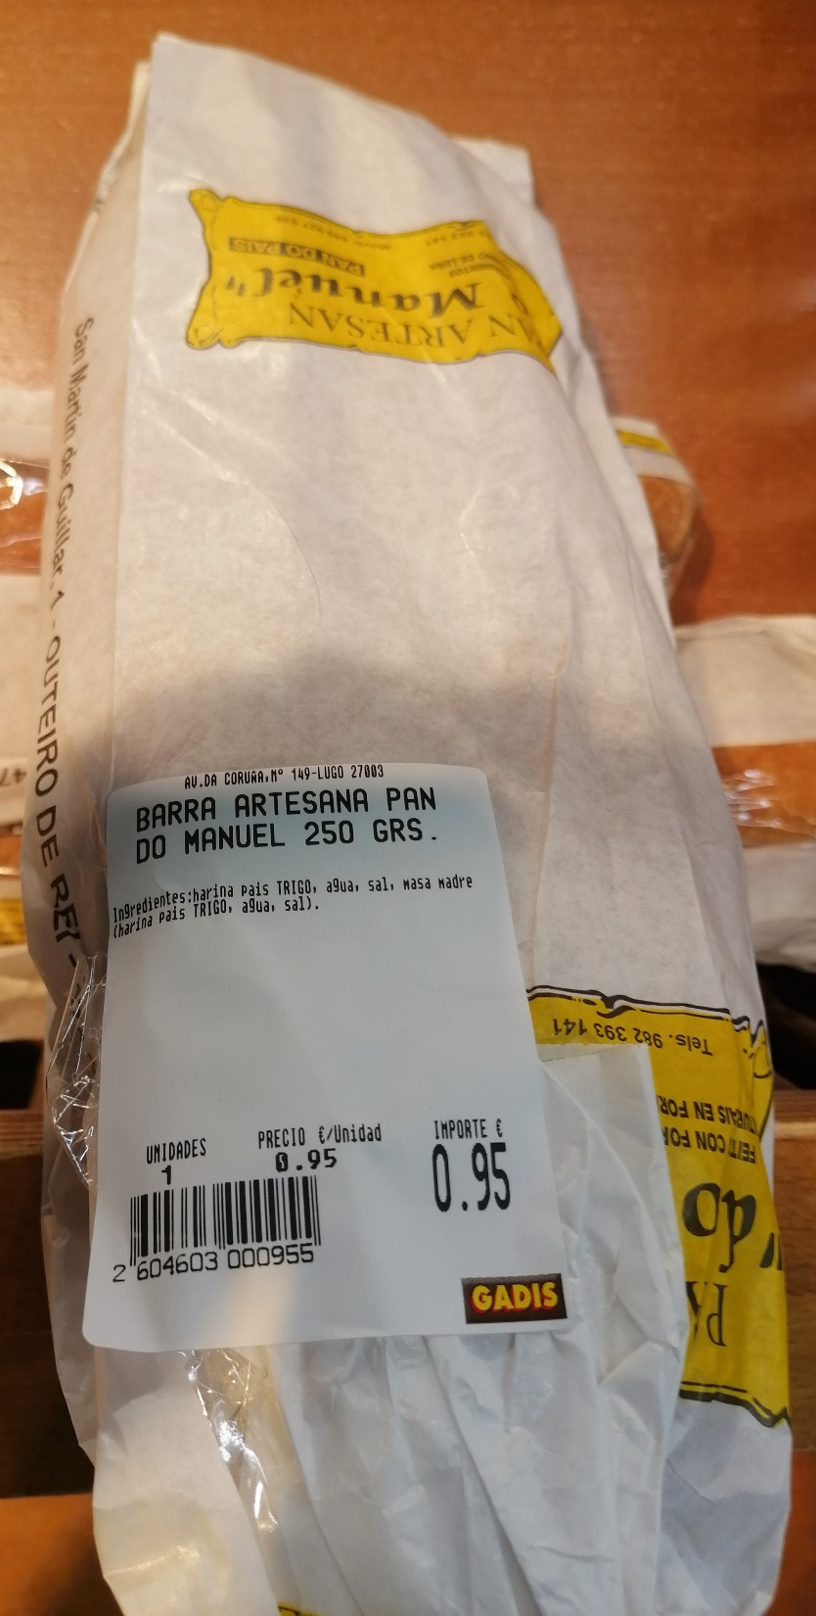
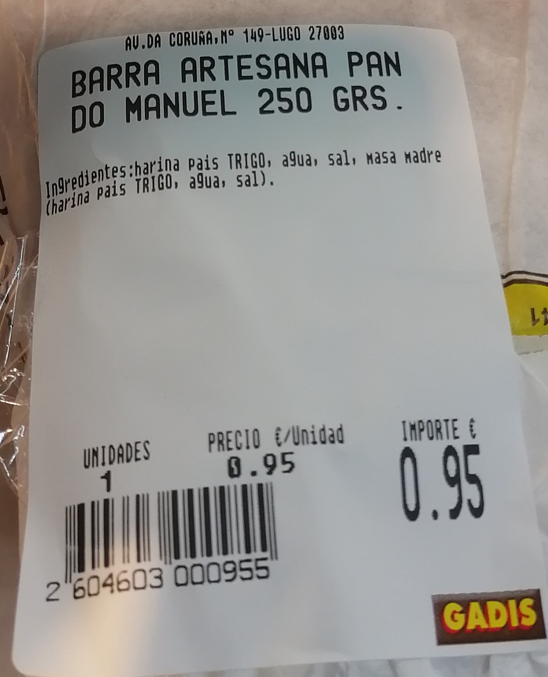

Slide 42
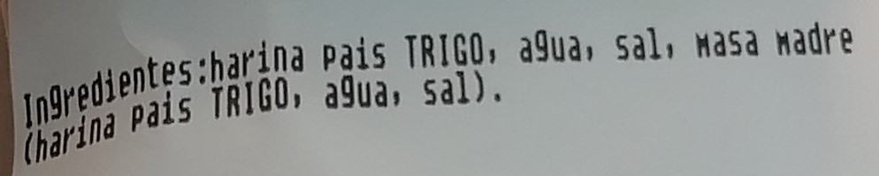
La denominación del ingrediente “harina país” no es correcta.
RD 677/2016,Art.2.5.- Harina: es el producto obtenido de la molturación del grano del cereal y constituido …
La denominación estará formada por el genérico «harina» seguido por el nombre del cereal de procedencia.

Slide 43
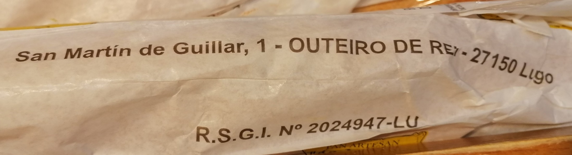
Falta la indicación del nombre/
razón social del responsable
de la información alimentaria

Slide 44


Productos acogidos a una figura de calidad
-Están regulados por el R UE 1151/201
-Los nombres protegidos solo se pueden utilizar en los productos acogidos a esas figuras de calidad, es el caso de las IGPs:” Pan galego” y “Pan de Cea”
-La protección se extiende al etiquetado y a la publicidad.
-En su etiquetado deben figurar los símbolos comunitarios.
-Debe de figurar en color, solamente puede figurar en blanco y negro cuando todo el etiquetado figura en blanco y negro.
-Junto con la denominacion de venta
-Tipografia “Times Roman".
-Tamano minimo 15 mm diametro.

Slide 45
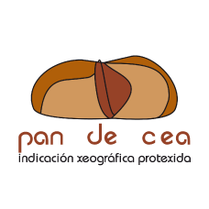
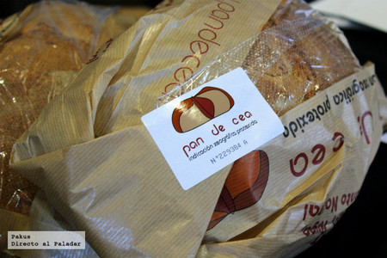
En las etiquetas y envases utilizados en los panes amparados deberá figurar obligatoriamente y de forma destacada la mención «Indicación geográfica protegida Pan de Cea»
Los panes amparados por esta indicación geográfica con destino al consumo llevarán un precinto de garantía, etiqueta o contraetiqueta de codificación alfanumérica y con el logotipo oficial de la IGP.

Slide 46
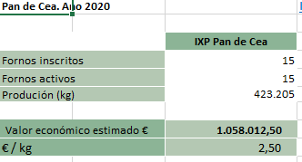
Fuente:AGACAL

Slide 48
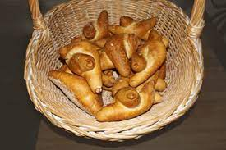
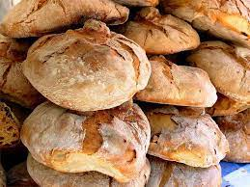
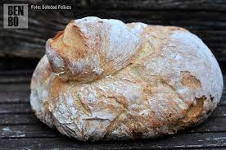
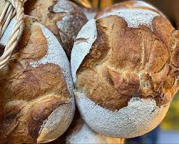
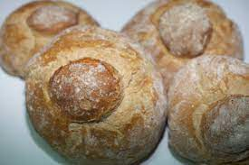
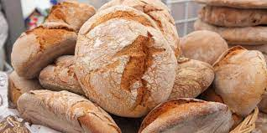
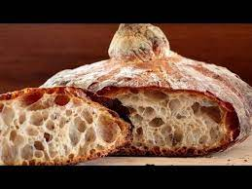
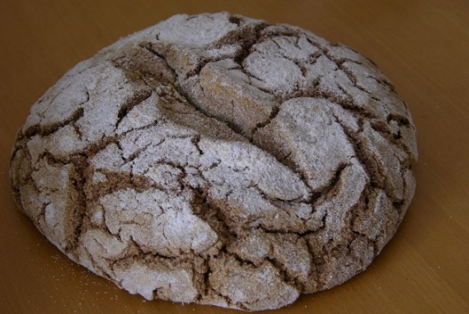
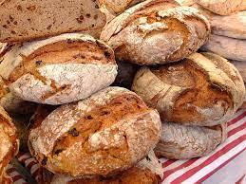
Cornechos de Santiago
Pan de Carral
Mollete de Santiago
Pan de Carballo
Pan de Ousa
Bolla de Porriño
Bollete de moño
Pan de millo
Pan de Neda

Slide 50
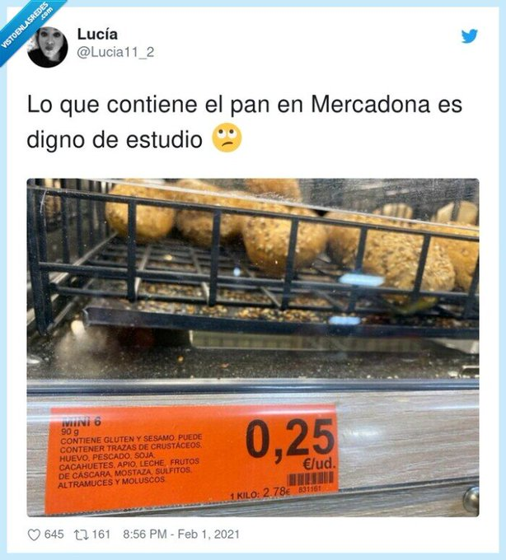

Slide 52
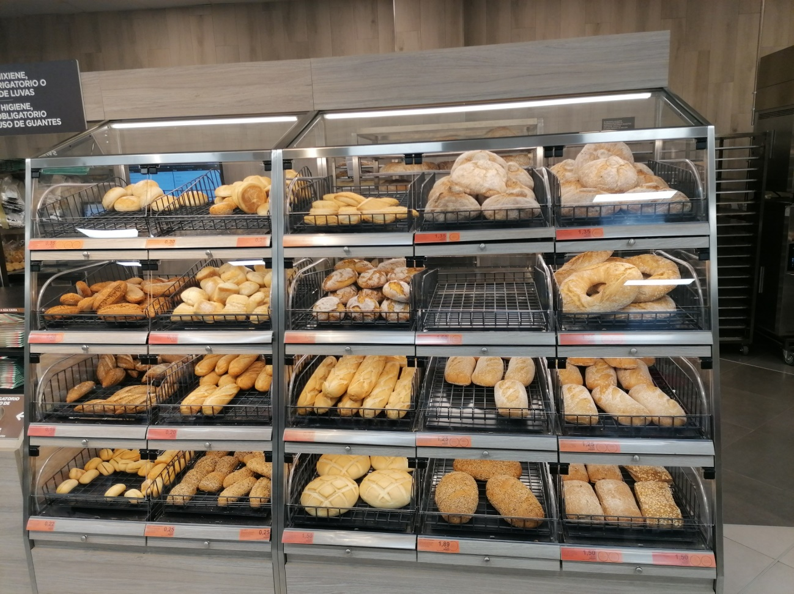

Slide 53
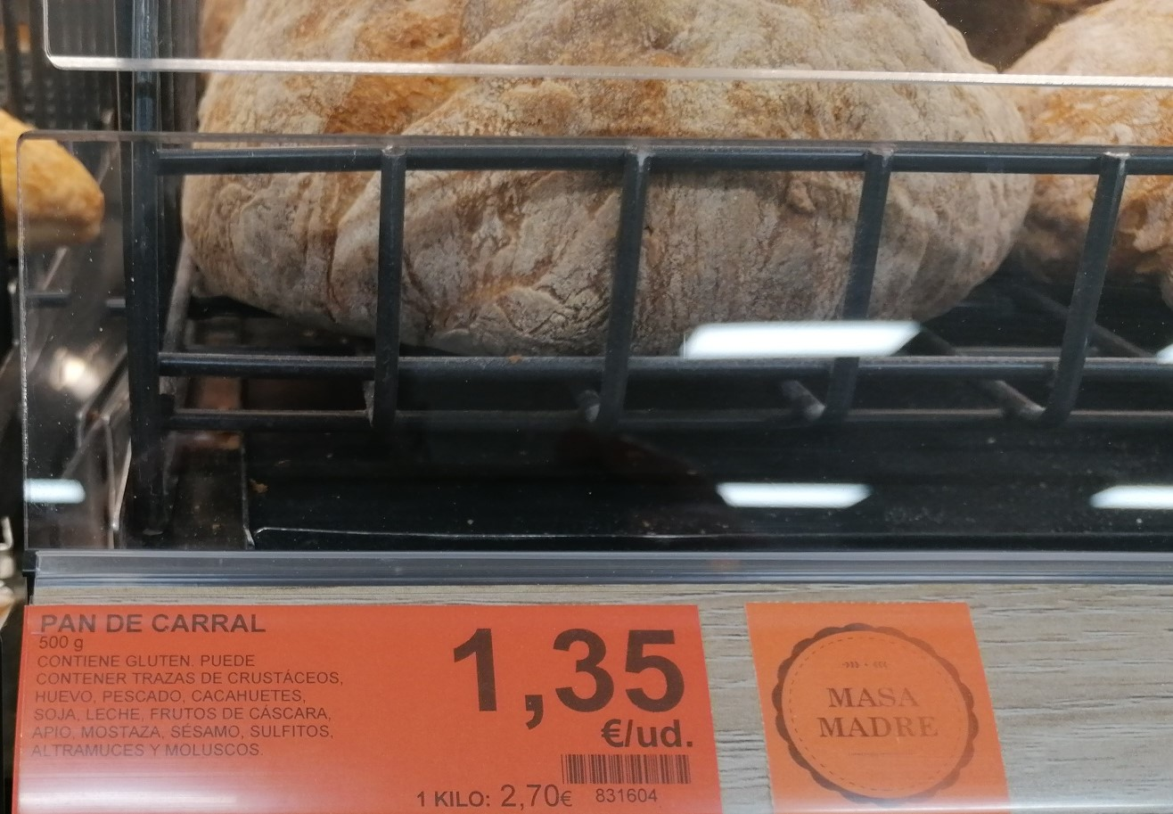

Slide 54
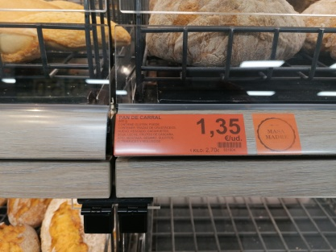
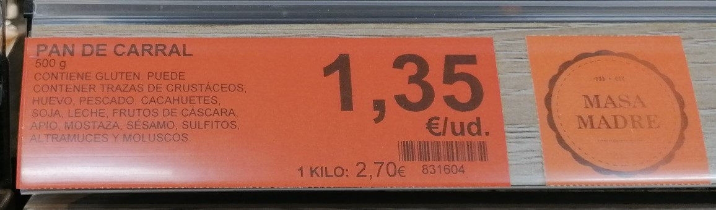

Slide 55
La empresa alimentaria puede hacer uso del etiquetado preventivo siempre que, después de haber realizado una evaluación previa de los riesgos y tras aplicar medidas preventivas, considere inevitable la existencia de una contaminación cruzada con alérgenos.
Dicha información tiene la consideración de voluntaria y, como tal, deberá cumplir los requisitos establecidos en el art. 36 del Reglamento (UE) N.º 1169/2011.
En conclusión, si el operador no puede evitar los riesgos de una posible contaminación cruzada, puede hacer uso del etiquetado preventivo.

Slide 56
Se trata de la venta de pan, sin envasar, en un punto de venta al consumidor final, en régimen de autoservicio; por tanto solo está obligado a indicar, en una etiqueta o en un cartel:
-Denominación del alimento (Art. 4.1.a RD 126/2015)
-Alérgenos (Art. 4.1.b RD 126/2015)
-Peso de la pieza (Art. 15.2 RD 308/2019)
Cuestión diferente es que indique “PAN DE CARRAL”, posiblemente sin estar acogido a la IGP: Pan Gallego

Slide 57
PANES ESPECIALES
1-BIMBO estilo Artesano
2-Artesanitos

Slide 58

Nota.-Esta etiqueta corresponde a un producto del mercado con anterioridad a la entrada en vigor de la nueva norma.

Slide 59



Slide 60


Slide 61


Denominación jurídica

Slide 64



Slide 65


Slide 66



No es admisible la utilización del termino “ARTESANITOS” en la denominación de venta.

Slide 67


Los reyes Felipe y Letizia comen pan de Rodeiro
RODEIRO
ROCÍO GARCÍA a estrada / la voz 10 Feb 2018.
La panadería Jesús lleva 14 años haciendo envíos semanales
de piezas artesanas y de empanadas a la Casa Real

